Slide 1
Peníze
Dostupné z Metodického portálu www.rvp.cz, ISSN: 1802-4785, financovaného z ESF a státního rozpočtu ČR.
Provozováno Výzkumným ústavem pedagogickým v Praze.

Slide 2
Co se ti vybaví, když se řekne peníze?

Slide 3
Znáš nějaký slangový výraz pro peníze?
Co je slang? To najdeš ve slovníku cizích slov nebo na adrese http://slovnik-cizich-slov.abz.cz.

Slide 4
Podle obrázku
poznej přísloví.
1.
2.
Znáš další?

Slide 5
Historie peněz

Slide 6
Lidé spolu obchodovali ještě před
vznikem peněz – výměnou jednoho zboží za druhé.
Dnes tomuto obchodu (zboží za zboží) říkáme
BARTER.
Později se stalo prostředkem směny zboží, které lidé považovali za cenné (korálky, drahé kovy, sůl, mušle...), ale i otroci.
Slované používali k placení plátno, odtud slovo PLATIT.

Slide 7
Mince

Slide 8
Postupně si lidé výměnu zjednodušili
používáním peněz z drahých kovů.
Nejdříve se objevily mince, které byly
ze zlata nebo stříbra.
Poprvé se mince objevily asi v 7. stol. př. n. l. v Číně.
Později se na mince začaly razit královské znaky, aby se zabránilo .......................
PADĚLÁNÍ

Slide 9
Využijte nápovědu a odpovězte na otázky.
Jak se nazývaly první české mince?
D
E
N
Á
R
Y
Přemysl Otakar I. nechal razit mince, na kterých se poprvé objevil český lev. Jak se nazývaly?
B
R
A
K
T
E
Á
T
Y
Jak se nazývala mince, kterou dal razit Václav II.?
P
R
A
S
K
Ý
G
R
O
Š

Slide 10
Karel IV. nechal razit mince, kterým se říkalo ...
D
U
K
Á
T
Y
Jak se nazývaly mince, které se začaly razit roku 1518 a z jejichž jména vznikl název pro další měnu jiných států?
T
O
L
A
R
Y
Od roku 1892 používáme ...
K
O
R
U
N
Y

Slide 11
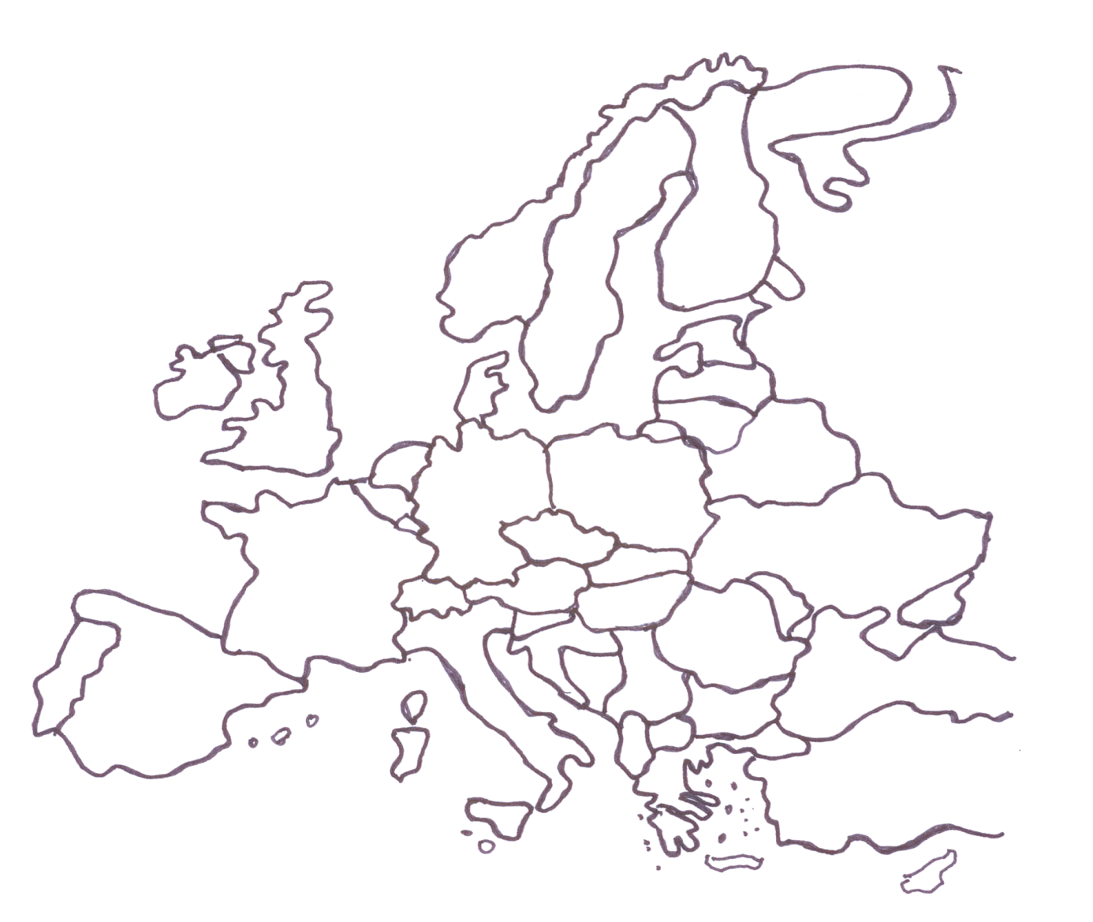
Peněžní jednotkou v České republice je koruna česká (Kč), která se dělí na sto ...............
HALÉŘŮ
V kterých zemích v Evropě se ještě platí korunami?
Krona
Krone
Krona
Kroon
Krone
Ostrovní stát,
hlavní město
Reykjavik

Slide 12
EURO
Peněžní jednotkou v zemích eurozóny je ..............., které se dělí na sto .................
CENTŮ
€
Euro bylo zavedeno v roce 1999.
Ne všechny země, které byly součástí Evropské unie, euro přijaly.
Které to byly? Poznej podle nápovědy.

Slide 13
1.
Tato země je konstituční monarchií.
Je to ostrovní stát, který se skládá ze čtyř částí.
Hlavním městem protéká řeka Temže.
Velká Británie
2.
Tato země leží v severní Evropě.
Jedinou „suchou” hranici má s Německem. Náleží jí Grónsko.
Dánsko
3.
V této zemi se udělují Nobelovy ceny.
Vyrábí se zde automobily Volvo.
Země leží v severní Evropě.
Švédsko

Slide 14
Znáš měny i jiných států?
$
centů
dolar
1 .................. = 100 ...............
£
libra
pencí
1 .................. = 100 ...............
¥
jen
senů
1 .................. = 100 ...............

Slide 15
Bankovky

Slide 16
Nejstarší bankovky se jako první objevily v Číně.
Bankovky původně vznikly jako úvěrové úpisy.
Obchodníkům se nechtělo na cesty brát větší
množství peněz, aby je někdo neokradl.
Kupci tedy svěřili obnos směnárně, ta jim
vystavila stvrzenku a v jiném místě po předložení
stvrzenky dostal obchodník obnos zpět.

Slide 17
V 17. století začaly takové stvrzenky vydávat
banky – odtud název BANKOVKY.
Brzy se papírové peníze staly samostatnou
formou platidla.
Papírové peníze jsou tedy potvrzení,
na kterých je uvedeno, za jakou hodnotu
může být směněno zboží či služba.

Slide 18
Jaké hodnoty mincí a bankovek u nás používáme?
Součet všech mincí a bankovek je:
a) 8998 b) 8888 c) 8348
Správná odpověď:
b) 8888
(1+2+5+10+20+50+100+500+1000+2000+5000)

Slide 19
Připomeň si, jaké osobnosti jsou vyobrazeny na našich bankovkách.

Slide 20
Žila jsem ve 13. století.
Byla jsem dcerou Přemysla
Otakara I. V roce 1989 jsem
byla prohlášena za svatou.
50
Žil jsem ve 14. století.
Byl jsem českým králem a římským Císařem.
Měl jsem 4 manželky.
Založil jsem např. univerzitu.
100
Žila jsem v 19. století.
Byla jsem spisovatelkou.
Mezi mé nejznámnější knihy
patří Babička.
500

Slide 21
Vetšinu života jsem prožil
v 19. století. Byl jsem historikem a jsem považován
za zakladatele českého dějepisectví.
1000
Žila jsem na konci 19. a na začátku 20. století.
Byla jsem slavnou operní
pěvkyní.
2000
Narodil jsem se roku 1850.
Za světové války jsem se
zasloužil o samostatnost Československa, později
jsem se stal 4x za sebou
jeho prezidentem.
5000

Slide 22
Představ si, že by tvá obec
mohla mít vlastní peníze.
Namaluj návrh.
A nezapomeň na slavné rodáky či památná místa!

Slide 23
Elektronické peníze

Slide 24
Za elektronické peníze můžeme považovat platební karty nebo šeky.
Lidé mohou peníze utrácet přímo ze svého účtu, svoji totožnost musí stvrdit podpisem nebo PIN kódem.
Tím dávají stvrzení pro odepsání dané částky ze svého účtu.

Slide 25
PIN – personal identification number neboli osobní identifikační číslo, které je většinou čtyřmístné.
První platební karta byla vydána
v roce 1951 v USA.
V tmavém pruhu jsou zaznamenány
ty nejdůležitější údaje.

Slide 26
Funkce peněz

Slide 27
1.
Prostředek směny...
... peníze ve společnosti fungují jako obecně přijatý prostředek směny. Lidé se domluvili, že
za ně budou nakupovat nebo prodávat.
2.
Míra hodnoty...
… peníze slouží k vyjádření hodnoty zboží nebo služeb.
3.
Uchovatel hodnoty...
… peníze umožňují přenos hodnoty do budoucna.

Slide 28
Jak získat peníze?
Mzda / plat / zisk (podíl na zisku)
Dar
Výhra
Dědictví
Úrok v bance, renta, důchod...

Slide 29
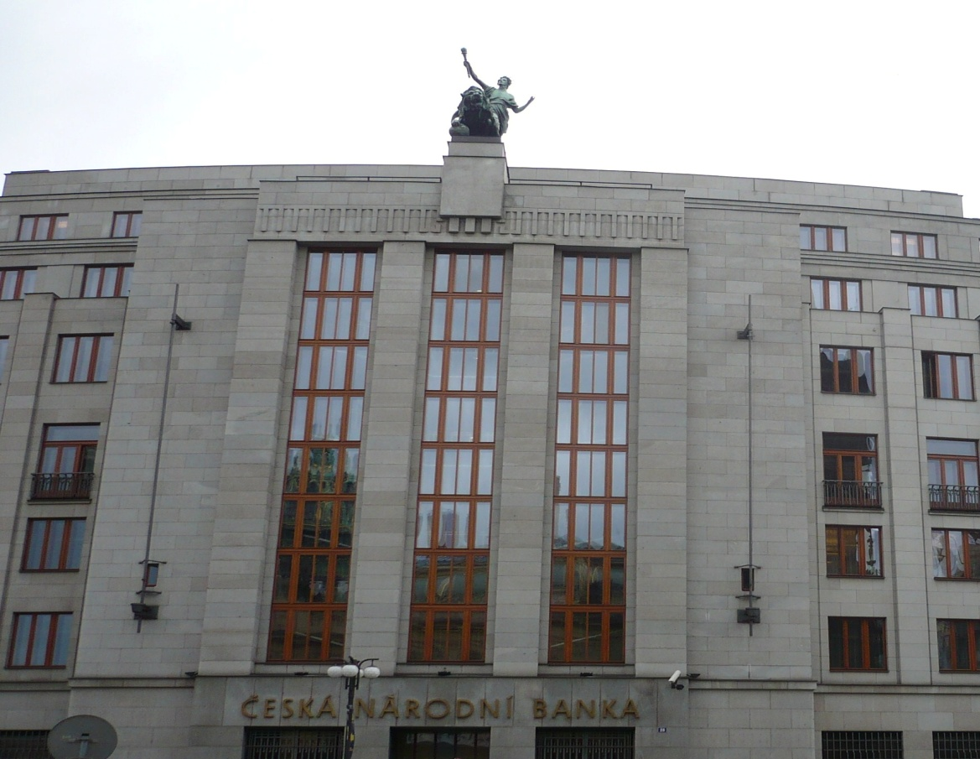
Právo vydávat peníze do oběhu a řídit peněžní oběh má Česká národní banka.
http://www.cnb.cz/cs/platidla/
http://www.stc.cz/cze/czech.htm

Slide 30
V čele ČNB stojí guvernér, kterého jmenuje prezident ČR.
ČNB je ústřední banka ČR.
Vykonává dohled nad finančním trhem.
Pečuje o cenovou stabilitu.
Reguluje činnost obchodních bank...
ČNB
Obchodní
(komerční)
banky
Spořitelny
Pojišťovny...

Slide 31
Slovo banka pochází z latinského BANCO,
což znamená lavice, na které se půjčovali peníze.
Obchodní banky poskytují finanční služby.
AKTIVNÍ
PASIVNÍ
ZPROSTŘEDKOVATELSKÉ
Poskytování úvěrů
Přijem vkladů
Vydávání platebních karet
Vedení účtů
Směnárenské služby
Vydávání cenných papírů
Bezpečnostní schránky

Slide 32
AKTIVNÍ
Poskytováním úvěrů si banka zajišťuje příjmy.
Jestliže potřebujeme půjčit peníze, můžeme o ně
požádat v bance.
Ta nám je za určitých předpokladů a splnění určitých podmínek půjčí.
Ale musíme je vrátit i s ÚROKY.
Úrok - peněžitá odměna za půjčení peněz.

Slide 33
Vypočítej!
Půjčíš si v bance 100 000 Kč.
Vypočítej, kolik bude dělat úrok.
Porovnej, jestli je výhodnější si půjčit na kratší, nebo delší dobu.
Splatnost (měsíce) | Úroková sazba (roční) | Částka měsíčně | Zaplatím celkem | Úrok
12 | 19,90 % | 10 021,-
36 | 17,90 % | 3 689,-
60 | 15,90 % | 2 454,-
84 | 14,90 % | 1 938,-
120 252,-
20 252,-
132 804,-
32 804,-
147 240,-
47 240,-
162 792,-
62 792,-
Dostupné z Metodického portálu www.rvp.cz, ISSN: 1802-4785, financovaného z ESF a státního rozpočtu ČR.
Provozováno Výzkumným ústavem pedagogickým v Praze.

Slide 34
PASIVNÍ
Když nechceš mít své úspory pod postelí, uložíš si je do banky.
Banka ti vytvoří účet, který ti bude nejvíce vyhovovat.
Za to, že poskytneš bance peníze, ti bude na tvůj účet připisovat peníze v podobě ÚROKŮ. Výše úroku je závislá na typu účtu, který si u banky založíš. Pokud nepotřebuješ svoje peníze hned, můžeš je uložit na spořicí nebo terminovaný vklad, kde ti bude připsán vyšší úrok.

Slide 35
Banka každý měsíc provede zúčtování na kontě, porovná příjmy a výdaje a vypočítá zůstatek.
Má dáti (příjem) | Dal (výdej)
+ 6 000 Kč | - 350 Kč
+ 3 000 Kč | - 1 200 Kč
 | - 840 Kč
 | - 2 700 Kč
 |  | Celkem (zůstatek)
???
3 910 Kč

Slide 36
Vypočítej!
Uložíš si do banky 100 000 Kč
na 1 rok. Vypočítej výši úroku, který ti banka přičte na různých typech účtů.
TYP ÚČTU | ÚROKOVÁ SAZBA (roční) | ÚROK
Běžný účet | 0,11 %
Terminovaný vklad | 1,4 %
Spořicí účet | 2,5 %
110 Kč
1 400 Kč
2 500 Kč

Slide 37
Zopakuj si učivo pomocí křížovky v pracovním listě.

Slide 38
Co se podle tebe za peníze nedá koupit?
Připoměň si píseň Zdeňka Svěráka a Jaroslava Uhlíře – Není nutno.

Slide 39
Zdroje:
DUC LE, M. - TORDJMANOVÁ, N.: PENÍZE a Euro krok za krokem. 1. vydání.
Praha: Albatros, 2004.
Obrázek dostupný pod licencí public domain na www:
Str. 1, 5, 26 http://www.clker.com/clipart-9799.html
Str. 2, 3, 22 http://www.clker.com/clipart-9718.html
Str. 4 http://www.clker.com/clipart-10240.html
http://www.clker.com/clipart-11403.html
http://www.clker.com/clipart-14638.html
http://www.clker.com/clipart-6249.html
http://www.clker.com/clipart-10142.html
Str. 14 http://www.clker.com/clipart-7406.html
http://www.clker.com/clipart-6262.html
http://www.clker.com/clipart-7238.html
Str. 6, 8, 16, 17, 24, 25, 28 http://www.clker.com/clipart-14440.html
Str. 33, 36 http://www.clker.com/clipart-1985.html
Foto str. 29, mapa str. 11: autor

